Slide 1




VIAJE AL INTERIOR DE LA MENTE
CON MBOT2
RETO 5:
¡QUE EMOCIÓN!
A través de este desafío aprenderás a utilizar la máquina educable y a asociarla al mBot2.

Slide 2

1. ¿QUÉ SON LAS EMOCIONES?
Las emociones son reacciones que sentimos cuando algo nos pasa o pensamos en algo, y afectan tanto nuestra mente como nuestro cuerpo.
Nos ayudan a entender lo que estamos viviendo y nos guían en cómo afrontar situaciones.
Las emociones principales son la felicidad, tristeza, miedo, ira, sorpresa y asco, y también existen emociones más complejas como la vergüenza o la culpa.

Slide 3
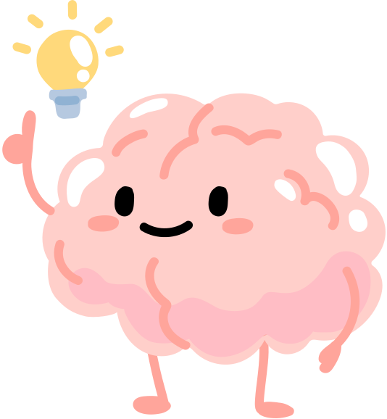
2. EXPRESA EMOCIONES
¿Te has parado a pensar cómo expresas en tu cuerpo las emociones?
  Felicidad
  Tristeza
  Miedo
  Ira
  Sorpresa
  Asco
  Vergüenza
  Culpa.

Slide 4



Recuerda que en este desafío vas a enseñar a reaccionar a tu robot a través de tu estado.Recuerda que en este desafío vas a enseñar a reaccionar a tu robot a través de tu estado.
3. CLASIFICA EMOCIONES
  Elige 5 emociones que quieras transmitir al robot y escribe al lado como las vas a expresar con tu rostro para que el robot reaccione. Sigue el ejemplo:
Felicidad
Sonrisa, carcajada

Slide 5

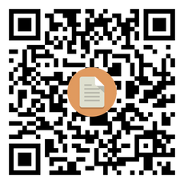


4. PREPARA EL SOFTWARE
Para programar el mBot2 necesitas usar la aplicación que te permite dar las instrucciones al robot:
Abre mBlock en tu ordenador o en el entorno de programación en su versión WEB.
Guía de uso de mBlock
https://ide.mblock.cc/
Video tutorial de mBlock
Video tutoriales. (Licencia estándar de YouTube)

Slide 6
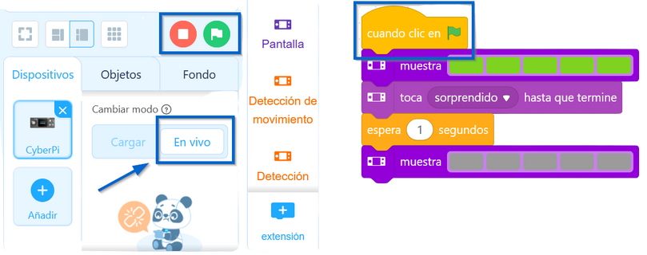

5. PROGRAMA EL MBOT. PASO 1
Conecta el mBot2 en el modo “En vivo” y crea el siguiente código para el dispositivo CyberPi.
  Usa los controles para iniciar y parar el programa.
  Comprueba que el display del robot se enciende en verde y reproduce el sonido “sorprendido” cuando pulsas en la bandera.

Slide 7
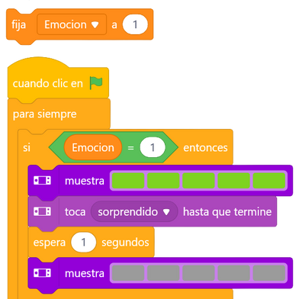
6. PROGRAMA EL MBOT. PASO 2
Completa el código anterior:
  Crea una variable llamada “Emocion”.
  Usa el condicional “Si” para realizar diferentes acciones en función de su valor. Te servirá para decidir como reacciona el robot dependiendo de la emoción.
  ¡Pruébalo en vivo! Recuerda que debes pulsar primero en la instrucción “fija emoción” con el valor deseado.

Slide 8
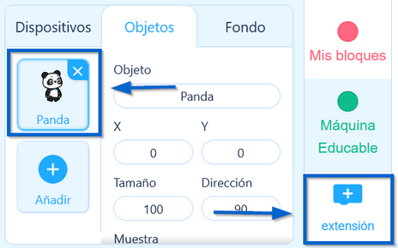
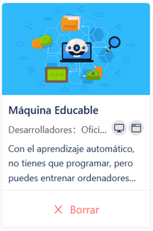
7. PROGRAMA EL MBOT. PASO 3.1.
En este desafío necesitarás usar la extensión Máquina Educable (teachable machine). ¡Vamos allá!
  Selecciona un objeto (no un dispositivo) y agrega la extensión:

Slide 9
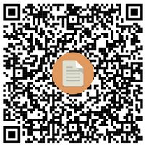
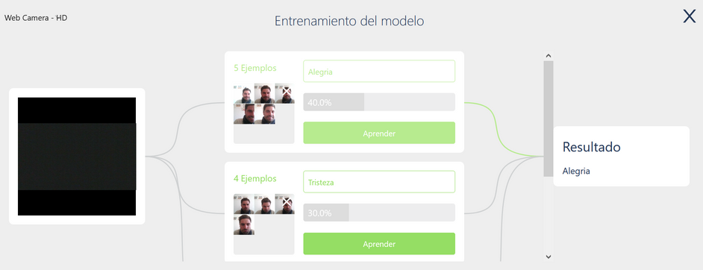
8. PROGRAMA EL MBOT. PASO 3.2.
Crea un nuevo modelo con 5 opciones en la máquina educable. Cada una de ellas será una emoción diferente.
¡Usa las emociones que elegiste en el punto 3!
2. Entra en el siguiente tutorial para ver como configurar la máquina educable:

Slide 10
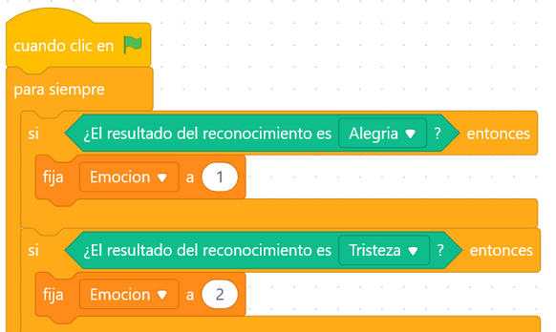

9. PROGRAMA EL MBOT. PASO 4.1
Crea la programación completa en el objeto y en el dispositivo:
  En el objeto: la cámara web del ordenador detecta nuestro rostro y le asigna un valor numérico a la variable “Emocion”.

Slide 11

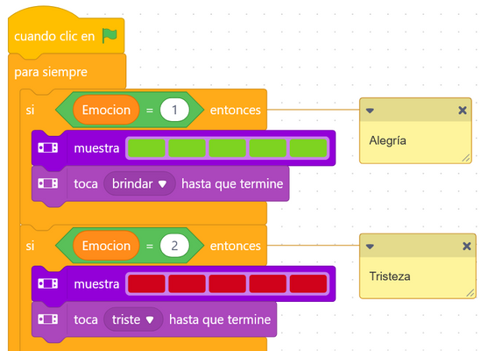
10. PROGRAMA EL MBOT. PASO 4.2
  En el dispositivo (CyberPi): en función del valor de “Emocion” el robot cambia su color y se reproduce un sonido.

Slide 12

11. SOLUCIÓN
¿No has conseguido que el robot reaccione contigo?
Pide a tu profesor/a que te de una posible solución y...
¡Comprueba que el programa actúa como tú quieres!

Slide 13

12. DESAFÍO
Ahora que ya tienes una solución para tu robot, pregúntate:
¿Te gustaría que tu robot se diera la vuelta si has sentido tristeza, o quieres que baile si estás contento/a?
¡Modifica el programa para que el robot actúe de una forma más expresiva según tus emociones y logra la excelencia en esta actividad!

Slide 14

13. REFLEXIONA
¿Crees que las máquinas se podrían emocionar por sí mismas?

